Slide 10
تحلية مياة البحر .
المياة السطحية والمياة الجوفية .
وهي غير كافية لجميع السكان وذلك بسبب الزيادة في الكثافة السكانية ولقلة الوعي في أهمية ترشيد استهلاك الماء .

Slide 15
ارشادهم الى خطر لعبهم بالماء والحرص على المحافظة عليه .
اصلاح التسريب بأسرع وقت ممكن .
يجب إستخدام وعاء بدلاً من الصنبور .

Slide 16
استخدام نظام الري بالتنقيط .
غلق الصنبور أثناء تنظيف اﻷسنان .

Slide 17
اﻹسراف في غسل السيارات .
الاسراف في غسل الاواني .
الاسراف في الوضوء والاستحمام .
ترك الصنبور مفتوحاً أثناء تنظيف الاسنان .

Slide 18
القطرة السعيدة : مرحباً أيتها القطرة ما بك ؟ مالي أراك حزينة ؟
القطرة الحزينة : اهلاً بك , أشعر الحزن ﻷنهم أضاعوني وأهملوني وأسرفوا في إستخدامي .
القطرة السعيدة : إن هذا اﻷمر جداً محزن , أتمنى أن يحسنوا استخدامك كما تم الحفاظ علي وذلك سبب سعادتي .

Slide 20
ترك السخان مفتوح أثناء فترة الصيف
ترك المكواة تعمل واﻹنشغال عنها

Slide 21
ترك المصابيح تعمل أثناء النوم
ترك اﻷجهزة والاضاءة تعمل خلال خلو الغرفة

Slide 23
تصبح الحركة صعبة لصعوبة الرؤية ، الشعور بالخوف والوحدة .

Slide 24
زيادة استخدام ضوء النهار الطبيعي بدلاً من المصابيح
عدم ترك السخان الكهربائي يعمل أثناء الصيف .

Slide 25
إستخدام العزل الحراري للحوائط يقلل من إستعمال التكييف والتدفئة .
استخدام الطاقة الشمسية للحصول على الطاقة والتقليل من فاتورة الكهرباء.

Slide 26
ضبط أجهزة التكييف عند درجة لا تقل عن ٢٤
تشغيل السخان فقط وقت الشتاء وعند الحاجة
تشغيل التلفاز عند متابعة برنامج فقط

Slide 27
اطفاء الانوار عند الخروج من الغرفة
ايقاف الحاسوب عند الانتهاء منه

Slide 28
للتقليل من أستخدام الكهرباء , وﻹطالة عمر انظمة الإضاءة بالتالي تقليل تكلفة فاتورة الكهرباء.
واجب على منصة مدرستي
النشاط ٥
الصفحة ٥١

Slide 29
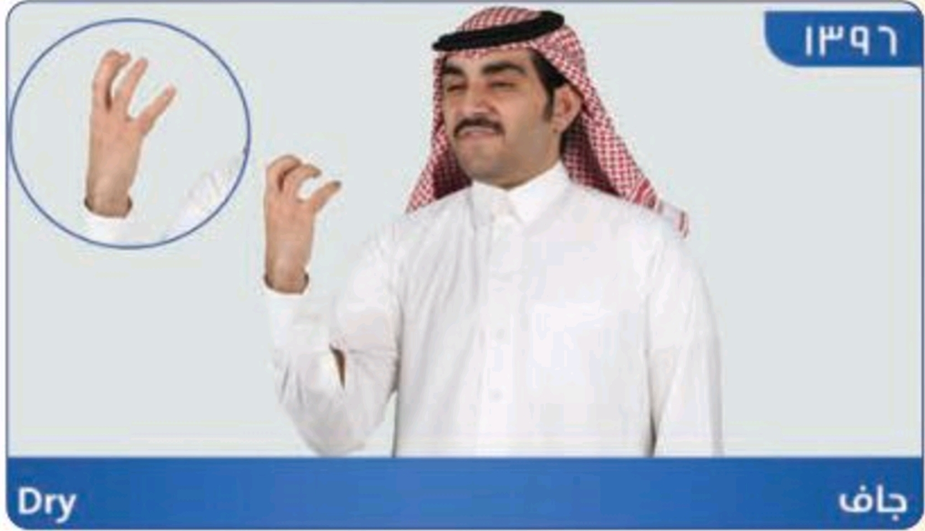
لغة اﻹشارة

Slide 30
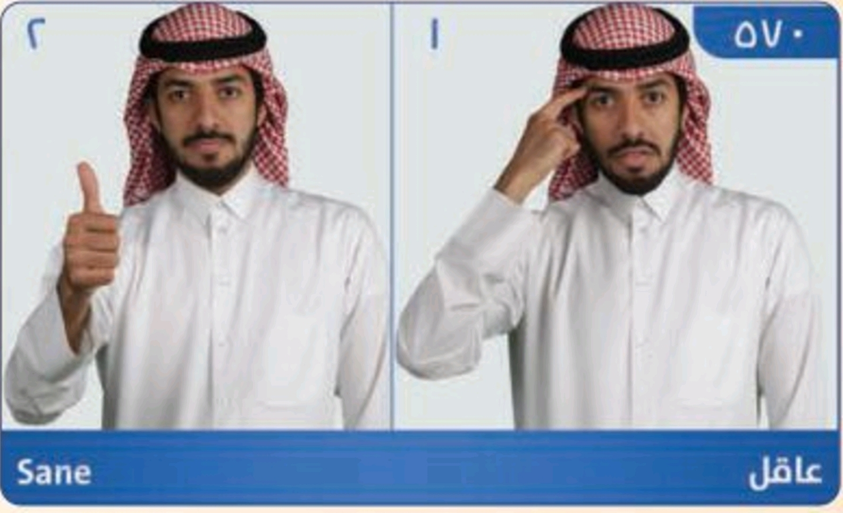
لغة اﻹشارة

Slide 31
لغة اﻹشارة

